Slide 1
Картографиялық бейнелерге авторлық құқықтарды құқықтық қорғау ерекшеліктері

Slide 2
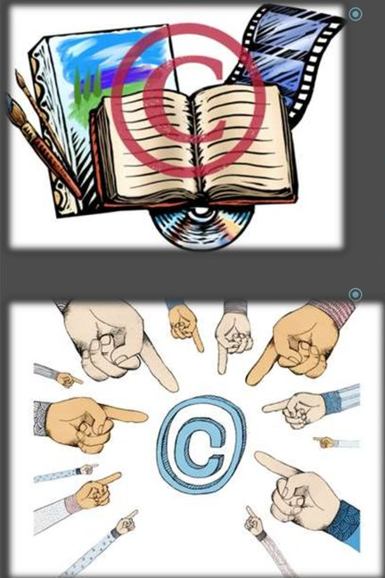
Қазақстан Республикасының қолданыстағы заңнамасы авторлық құқық деп автордың – шығармашылық еңбегімен зияткерлік меншік объектісі болып табылатын қандай да бір ғылым, әдебиет немесе өнер туындысын жасаған жеке тұлғаның мүліктік және жеке мүліктік емес құқықтарын, олардың мақсатына, мазмұны мен қадір-қасиетіне, сондай-ақ оларды білдіру тәсілі мен нысанына қарамастан түсінеді.

Slide 3
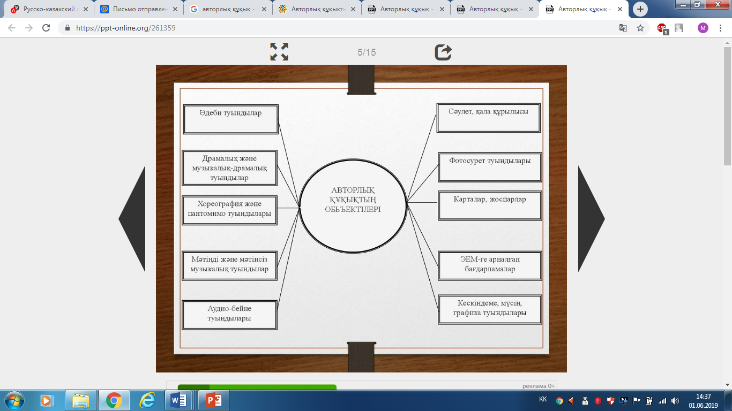
әдеби туындылар
суретке түсiру туындылары және суретке түсiруге орайлас әдiстермен жасалған туындылар
дыбыс-бейнежазу туындылары
кескiндеме, мүсiндеме, графика және бейнелеу өнерiнiң басқа да туындылары
драмалық және музыкалық-драмалық туындылар
сценарий туындылары
қолданбалы өнер туындылары
сәулет, қала құрылысы, дизайн және бау-саябақ өнерi туындылары
хореография және пантомима туындылары
карталар, жоспарлар, нобайлар, безендiрулер және географияға, топография мен басқа ғылымдарға қатысты үш өлшемдi туындылар
мәтiнi бар немесе мәтiнi жоқ музыкалық туындылар
ЭЕМ-ге арналған бағдарламалар

Slide 4
ресми құжаттар (заңдар, сот шешiмдерi, заң әкiмшiлiк, сот сипатындағы және дипломатиялық сипаттағы өзге де мәтiндер), сондай-ақ олардың ресми аудармалары;
Авторлық құқық объектiлерi болмайтын туындылар
халық шығармашылығы туындылары
оқиғалар мен фактiлер туралы ақпараттық сипаттағы хабарлар
мемлекеттiк нышандар мен белгiлер (жалаулар, елтаңбалар, ордендер, ақша белгiлерi және өзге де мемлекеттiк нышандар мен белгiлер);

Slide 5

Авторлық құқық субъектілері әдебиет, ғылым және өнер туындыларын шығармашылық еңбегімен жасаған тұлғалар (авторлар) болып табылады.

Slide 6

Авторлық құқықты қорғау
1) қоршауға алынған латынша «С» әрпі;
2) айрықша авторлық қүқыктар иесінің есімі (атауы);
3) туындының алгаш жарияланған жылы.

Slide 7
Картографиялық туындылар авторлық құқық объектілері ретінде
Картографиялық туындылар - бұл ғылымға, техникаға, құрылысқа қатысы бар сәулет, географиялық, топографиялық және өзге де объектілердің екі өлшемді және үш өлшемді бейнелері материалдық тасығышта көрініс тапқан.
Картографиялық өнімге географиялық карталар, атластар, Жерді қашықтықтан зондтау деректері, соның ішінде спутниктік суреттер (2D, 3D-форматтарда, баспа және сандық/электрондық нұсқалар) жатады.

Slide 8

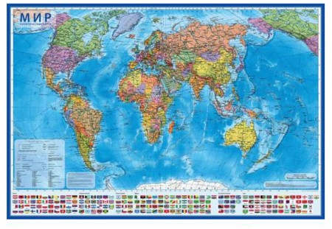

Картографиядағы авторлық құқық объектілері
географиялық карталар
географиялық атластар
жоспарлар
эскиздер
пластикалық туындылар (глобустар)
Жерді қашықтықтан зондтау деректері
географиялық деректер базасы
геоақпараттық бағдарламалық қамтамасыз ету

Slide 9
Картографиялық бейнелерге авторлық құқықтарды тіркеу тәртібі
Мемлекеттік көрсетілетін қызмет стандартын Қазақстан Республикасы Әділет министрлігі әзірледі. Мемлекеттік көрсетілетін қызметті Қазақстан Республикасы Әділет министрлігінің "Ұлттық зияткерлік меншік институты" Республикалық мемлекеттік кәсіпорны көрсетеді.
Өтінішті қабылдау және оның нәтижеcін беру "электрондық үкімет" веб-порталы www.egov.kz арқылы көрсетіледі.
Картографиялық суреттерді тіркеу үшін келесілерді орындау қажет:
толтырылған онлайн өтініш автордың жеке кабинеті арқылы немесе электронды үкімет сайтында сенімхат бойынша оны ұсынатын тұлғаның жеке кабинеті арқылы;
әзірленген картаның немесе өзге де картографиялық туындының данасы;
жеке кабинет арқылы жүргізілген онлайн төлем.

Slide 10
Авторлық құқықпен қорғалатын объектілерге құқықтардың мемлекеттік тізіліміне мәліметтерді енгізгені үшін жеке тұлғалар үшін төлем
Жеке тұлғалар үшін
6 932,80 теңге
2019 жылғы
жағдай бойынша
Жеңілдіктері бар тұлғалар үшін
346,64 теңге

Slide 11
Авторлық құқық объектілері ретінде картографиялық бейнелерді қорғаудың құқықтық негіздері
топографиялық карталар, егер мемлекеттік бюджет қаражаты есебінен құрылған болса, ал оларға айрықша құқықтар ҚР тиесілі болса, қоғамдық игілік болып табылмайды;
карталарды немесе олардың фрагменттерін айрықша құқық иесінің рұқсатынсыз коммерциялық және өзге де мақсаттарда пайдалануға жол берілмейді;
карталарды әр түрлі коммерциялық ұйымдардың Интернетте өз сайттарын жасау кезінде пайдалануы дау айтылатын карталардың фрагменттерін автордың келісімінсіз пайдалануға басқа;
көрсетілген карта қандай нысанда, оның ішінде электрондық картасы бар бағдарламалық қамтамасыз ету нысанында пайдаланылғанына қарамастан, бұл құқық иеленушінің авторлық құқығын бұзу болып табылады;
туындыны өтеусіз негізде тарату да авторлық құқықты бұзу болып табылады.

Slide 12
Авторлық құқық объектілері ретінде картографиялық бейнені құқықтық қорғауды талдау
Географиялық карталар
Авторлық эскиздер
Авторлық түпнұсқалар
Атлас
Бастапқы
карта
Авторлық макеттер
Туынды карта
Авторлық құқық
объектілері
тұтас картаның кез келген фрагменті

Slide 13
Автоматты құрылғыға салынған бағдарламаның сипаттамалары
Карталарды жасаудың автоматтандырылған технологияларын пайдалану кезінде авторлық
Бағдарламаны пайдалану сипаты
Тиісті объектіні құрудағы бағдарламаны әзірлеуші мен пайдаланушының рөлі

Slide 14
Сандық карталар
Көп бетті карталар
Авторлық құқық туралы Заңның негізінде олар географиялық карталарға жатқызылуы және авторлық құқықтың бастапқы объектісі болып табылуы мүмкін.
Электрондық есептеу машиналарына (ЭЕМ) және деректер базаларына арналған бағдарламаларды құқықтық қорғау және тіркеу туралы Заңның негізінде олар жинақтар ретінде қорғалады.
Көп парақты (қабырғалық) картаға қатысты бірыңғай шығармашылық ұжым және барлық картаға, яғни оның барлық парақтарына құқықтардың бір иесі туралы айтуға болады.
Мұндай картаның жеке парақтарында барлық қажетті ақпарат жоқ және бірыңғай картаның бөлігі ретінде ғана дербес пайдалануға болады.

